Slide 1
품질경영시스템 매뉴얼
For IATF 16949
표 준 등 록 번 호 | QSM-001
제 정 일 자 | 2017.08.07
개 정 일 자 | 2023.09.01
개 정 번 호 | 2
■관리본 □비관리본
관 리 부 서 : 품질보증팀
관 리 자 : 이기동 팀장
전자결재

Slide 2
0. 개정이력 및 목차
■
관리본
□
비관리본
구
분
■
품질매뉴얼
□
환경매뉴얼
프로세스
주
관
품질보증팀
담
당
이기동
IATF 16949
조항
모든
요구사항
개정번호
개정일자
개정이력
(
내용
)
0
2017.0
8
.
07
IATF 16949
반영
신규제정
1
2023.03.13
회사명(로고 포함) 및 조직도 변경으로 인한 개정
2
2023.09.01
반도체사업부 조직변경 및 인사명령에 의한 개정

Slide 3
0. 개정이력 및 목차
순 번 | 제 목 | 개정번호 | 제/개정일자
0 | 개정이력 및 목차 | 2 | 2023.09.01
1 | 목적 및 적용범위 | 2 | 2023.09.01
2 | 회사 개요 | 2 | 2023.09.01
3 | 품질방침 및 품질목표 | 2 | 2023.09.01
4 | 조직 및 책임과 권한 | 2 | 2023.09.01
5 | 품질경영시스템 프로세스 | 2 | 2023.09.01
6 | 품질경영시스템 구성 | 2 | 2023.09.01

Slide 4
1. 목적 및 적용범위
1. 목적 및 적용범위
1.1 목적
본 품질경영시스템 매뉴얼은 HLB이노베이션(이하 “당사”라 한다.)이 고객의 요구사항에 부합되는 제품 및 관련 서비스의 제공을 위하여 IATF 16949:2016 품질경영시스템 요구사항에 따라 당사의 경영시스템을 명확히 하는데 그 목적이 있다.
1.2 적용부품
- 반도체용 리드 프레임 (IC, LED, TR 및 전자부품용 리드프레임)
1.3 적용범위
본 품질경영시스템 매뉴얼은 HLB이노베이션에서 고객으로부터 사양을 접수 받아 공정설계, 생산 및 판매에 관련된 자동차 품질경영시스템에 적용한다. 세부내용은 조직도 및 업무분장에 따른다.
1.3.1 적용제외
8.3.3.1제품설계입력, 8.3.5.1 설계 와 개발출력을 제외한다
1.3.2 적용제외 사유
당사는 고객으로부터 사양 및 완제품에 대한 도면을 제공받아 생산하며 설계기능은 고객이 수행하고 공정설계만 수행함.
1.4 품질경영시스템 매뉴얼의 작성 및 식별
품질경영시스템 매뉴얼은 IATF 16949:2016품질경영시스템 요구사항을 기준으로 작성 되었다.
1.5 책임과 권한
품질경영시스템 매뉴얼의 이행 및 유지를 위해 경영대리인(품질부서장)에게 그 책임과 권한을 위임하여 제정, 개정, 폐기하며 최종 발행 및 배포에 대한 책임은 경영대리인(품질부서장)에게 있다.
1.6 승인, 발행 및 배포
품질경영시스템 매뉴얼의 승인, 발행 및 배포는 표준관리 절차서에 따른다.
승인 절차에서 최종 승인은 품질경영시스템의 최고 책임자인 최고경영자에 의해 행해진다.
1.7 개정
본 품질경영시스템 매뉴얼은 다음에서 기술하는 1.9 인용규격이 변경되는 경우, 당사의 품질경영시스템이 변경되는 경우, 기타 개정이 요구되는 경우에 개정된다. 품질경영시스템 매뉴얼은 처음 제정 시 “0”번으로, 개정 발생 순서에 따라 1,2,3… 순으로 개정번호를 부여한다.

Slide 5
1. 목적 및 적용범위
1.8 개정 매뉴얼의 적용
본 품질경영시스템 매뉴얼은 개정 후 최고경영자의 최종 승인일로부터 모든 조직 및 인원에 적용되며 그 효력이 발생한다.
1.9 인용규격
1.9.1 국제규격
IATF 16949:2016 Quality Management Systems –
국제 자동차 품질경영시스템 표준
ISO 9000 : 2015 Quality Management System – 기본사항 및 용어
ISO 9001 : 2015 Quality Management System – 품질경영시스템 요구사항
ISO 10013 Guidelines for developing quality manuals- 품질매뉴얼 작성지침
1.9.2 국내규격
KS Q ISO 9000 : 2015 Quality Management System – 기본사항 및 용어
KS Q ISO 9001 : 2015 Quality Management System – 품질경영시스템 요구사항
KS Q ISO TR 10013:2011 품질경영시스템 문서화 지침
1.9.3 용어의 적용
본 품질경영시스템 매뉴얼에 사용 된 용어는 ISO 9000:2015, IATF16949 : 2016에 제시된
용어의 정의에 따라 적용한다.
1.9.3.1 control plan (관리계획서)
제품의 제조를 관리하는데 요구되는 시스템 및 프로세스의 서면 기술
1.9.3.2 customer requirements (고객요구사항)
고객에 의해 규정된 모든 요구사항 (예를 들면, 기술, 상업, 제품 및 제조 프로세스 관련
요구사항, 일반적인 이용약관, 고객별 요구사항 등)
심사 받는 조직이 자동차 제조업체, 자동차 제조업체 자회사, 또는 자동차 제조업체와의
합작 회사인 경우, 관련 고객은 자동차 제조업체, 그들의 자회사 또는 합작 회사가 규정한다
1.9.3.3 customer-specific requirements (CSRs)(고객지정 요구사항)
자동차 산업 품질경영시스템 표준의 특정 조항에 연계된 해석 또는 보충 요구사항
1.9.3.4 advanced product quality planning (APQP) (사전 품질기획)
고객요구사항을 만족시키는 제품 또는 서비스의 개발을 지원하는 제품 품질기획 프로세스;
APQP는 개발프로세스에서 지침으로 역할을 하고 또한 조직과 그들의 고객 간의 결과를
공유하는 표준화 방식으로 역할을 한다; APQP는 기타 항목 중에서, 설계 강건성, 설계
시험 및 시방 준수, 생산공정 설계, 품질검사 표준, 공정능력, 생산능력, 제품 포장, 제품
시험 및 작업자 교육훈련계획을 다룬다.
1.9.3.5 error proofing (실수 방지)
부적합품의 제조를 예방하기 위한 제품 및 제조공정 설계 및 개발
1.9.3.5 escalation process (단계적 확대 프로세스)
적절한 인원이 이러한 상황에 대해 대응할 수 있고 해결책을 모니터 할 수 있도록 조직 내

Slide 6
1. 목적 및 적용범위
어떤 이슈를 강조하거나 표시를 하는데 사용되는 프로세스
1.9.3.6 fault tree analysis (FTA) (고장목 계통 분석)
원하지 않는 상태의 시스템이 분석됨에 있어서 연역적인 고장 분석 방법론; 고장목 계통
분석은 고장, 서브시스템 및 전체 시스템의 논리도의 생성에 의한 중복되는 설계 요소 간의
관계를 도식화한 것
1.9.3.7 manufacturing feasibility (제조 타당성 확인)
그것이 고객 요구사항을 충족하는 제품을 기술적으로 제조하는데 타당한지를 결정하기 위해
제안된 프로젝트의 분석 및 평가. 이것은 다음사항을 포함하지만 이것으로 제한되지는 않는다
(해당하는 경우): 견적된 비용 내에서, 그리고 필요한 자원, 시설, 치공구, 생산능력, 소프트웨어
그리고 지원 기능을 포함한 스킬이 요구되는 인원이 이용 가능한 상태에 있거나 또는 이용
가능하도록 계획되고 있는지를 포함한다
1.9.3.8 no trouble found (NTF) (원인 불명 고장)
“적합 부품”의 모든 요구사항을 충족하는, 자동차사 또는 부품 제조업체에 의해서 분석되는
경우, 서비스 이벤트 동안 교체되는 부품에 적용되는 명칭 (또한 “No Fault Found” 또는
“Trouble Not Found”로 언급된다)
1.9.3.9 outsourced process (외주 처리된 프로세스)
외부 조직에 의해 수행되는 조직의 기능 (또는 프로세스)의 부분
1.9.3.10 predictive maintenance (예측 보전)
언제 유지보수가 수행되어야 할 것인지를 예측하기 위하여, 장비 조건의 주기적인 또는
지속적인 모니터링 수행을 통해 가동 중에 있는 장비의 조건을 평가하는 기법의 세트 및 접근법
1.9.3.11 premium freight (추가 운임)
계약된 납기에 추가적으로 발생하는 요금 또는 추가비용
비고 방법, 양, 예정되지 않은 납기 지연 등에 의한 원인이 됨
1.9.3.12 preventive maintenance (예방 보전)
제조공정설계의 출력으로써 장비고장과 생산에 예정되지 않은 중단의 원인을 제거하기 위해
정기적으로(시간 기반, 주기적인 검사 및 완전분해 점검) 계획된 활동
1.9.3.13 production shutdown (생산 가동 중단)
제조 공정이 가동되지 않는 경우에 조건; 기간은 몇 시간에서부터 몇 달이 될 수 있다
1.9.3.14 reaction plan (대응 계획)
비정상적이거나 부적합 이벤트가 검출되는 이벤트에서 관리계획서에 규정된 조치 또는
일련의 단계
1.9.3.15 special characteristic (특별 특성)
제품의 안전 또는 규제사항 준수, 장착, 기능, 성능, 요구사항 또는 제품의 후속 공정에 영향을
미칠 수 있는 제품 특성 또는 제조 공정 변수의 분류

Slide 7
2. 회사 개요
2. 회사 개요
2.1 회사명
HLB이노베이션 (HLB innovation)
2.2 주소
경기도 화성시 향남읍 발안공단로 4길 16
(16, Barangongdan-ro 4-gil, Hyangnam-up, Hwaseong-si, Gyeonggi-do, Korea)
2.3 홈페이지
http:/www.hlbinnovation.com
2.4 회사연혁
년도 | 연 혁
1991.07 | 풍산정밀주식회사로 상호변경
1992.09 | 리드프레임 QFP 100PIN 국내 최초 개발 및 양산
1993.07 | 리드프레임 QFP 160PIN 국내 최초 개발
1994.03 | 리드프레임 TQFP 100PIN 국내 최초 개발
1994.07 | I.S.O. 9002(D.N.V) 인증제
1994.12 | 제24회 정밀도경진대회 기술실용화 부문 금상 수상
1995.07 | 노동조합 자진 해산 및 회사발전협의회 발족
1996.06 | 필리핀 현지법인(P.S.M.P) 설립
1997.09 | 리드프레임 자동검사장비(KAIST와 공동)개발
1997.12 | 5천만불 수출의 탑 수상
1997.12 | '97노사협력우량기업 선정(노동부)
1998.05 | 필리핀 현지법인(P.S.M.P) 공장 완공
1998.07 | '97 모토로라 최우수 협력업체상 수상
1998.11 | '98 산업평화상 대상 수상(부산광역시)
1999.02 | AMT '98년 최우수 협력업체상 수상
1999.03 | 제33회 조세의 날 모범납세자 표창(재정경제부)
1999.03 | PSI '98년 최우수 협력업체상 수상
1999.05 | 모토로라 차이나 '98년 최우수 협력업체상 수상

Slide 8
2. 회사 개요
1999.05 | 고덴시 '98년 최우수 협력업체상 수상
2000.01 | 본점이전(부산광역시 해운대구 반여1동 52번지)
2000.09 | 풍산정밀주식회사에서 주식회사풍산마이크로텍으로 상호변경
2000.11 | QS9000 인증 획득
2000.11 | 7000만불 수출탑 수상
2001.01 | 기업공개(코스닥시장 등록)
2001.03 | 반도체칩 단자띠 권취릴 특허취득
2001.12 | 중국현지합자법인(PSJ) 설립
2002.05 | 발광다이오드의 프레임에 관한 특허 취득
2003.01 | 전자부품 조립용 리벳팅 머신 특허 취득
2003.04 | TEXAS INSTRUMENTS KOREA 2002년 최우수협력업체상 수상
2004.02 | ISO/TS16949인증 취득
2004.11 | 말레이시아 지사 설립
2005.04 | ASE/Kor. 2004 최우수협렵업체상 수상
2005.05 | 미국 지사 설립
2006.06 | 전자부품 조립용 리벳팅머신 히트씽크 공급장치 특허취득
2006.06 | ISO 14001 인증 취득
2007.10 | 10월 고압가스 열처리를 위한 방법 및 장치 특허 취득
2007.10 | 서울지점 주소이전(서울시 금천구 가산동 319-15)
2008.05 | 고압수소 열처리를 이용한 저온구리웨이퍼 본딩 방법 특허취득
2008.12 | 플래시 메모리의 제조 방법 특허취득
2009.06 | 서울지점 본사로 통합
2009.10 | 미국지사 철수
2011.03 | 대표이사 정동수 취임
2011.03 | (주)피에스엠씨로 상호 변경
2011.03 | 유한회사 애프엔티로 최대주주변경
2011.05 | 말레이시아 지사 철수
2012.10 | 중국현지합자법인(PSJ) 계열회사 제외
2016.08 | 본사 화성 발안공단으로 이전
2023.03 | HLB 이노베이션으로 상호 변경

Slide 9
3. 품질방침 및 품질목표
3. 품질 방침 및 품질목표
3.1품질방침
3.2 품질목표
품질목표는 매년 경영방침 및 목표와 일관성 있게 검토하여, 수립하며, 상세 내용은
회사사업계획에 반영하여 수립한다.
1) 품질경영방침이 전 부문에 이해되고 전파되기 위하여 본 품질경영방침을 쉽게 열람 가능한
위치에 부착하고 전 사원은 이를 항상 숙지하고 업무에 임한다.
2) 전 사원은 "품질 최우선"의 사명을 깊이 인식하고 부여된 임무를 수행함에 있어 품질책임의
임무를 다한다.
3) 당사의 모든 조직과 인원은 본 품질경영매뉴얼의 모든 요구사항을 이해하고, 실행, 유지하여야
한다.
HLB이노베이션은 끊임없는 기술개발 및 원가절감을 통하여 세계 일류 기업을 지향하고
품질경영시스템의 효율적 운영 및 정착을 위하여 다음과 같은 품질방침을 설정 운영한다.
품 질 방 침
1. ISO9001 및 IATF16949에 적합한 품질경영시스템 수립 및 고객 요구사항 준수
2. 규정된 품질경영시스템에 의한 업무절차 수행
3. 적절한 자원확보 및 교육훈련
4. 지속적인 고객만족 및 LOSS 감소
고객 요구사항과 IATF 16949 요구사항 및 품질방침을 달성하기 위해 각 팀은 전사목표를 달성하기
위한 전사목표 항목별로 세부품질목표 및 운영 Program을 설정하여 품질경영시스템을 실행해야 하며,
적합성과 효율성을 보장하기 위하여 정기적인 심사를 통하여 지속적인 개선을 추구해야 한다
.
품질방침을 달성하기 위한 최고경영진 및 임직원은 품질 방침과 목표를 이해하고, 이행하여, 발생된
문제점의 해결과 증진을 위한 노력을 하여야 하며, 이행결과를 정기적으로 검토하여 평가, 개선을 위한
자원의 제공과 운영을 약속합니다.
대 표 이 사 김 홍 철

Slide 10
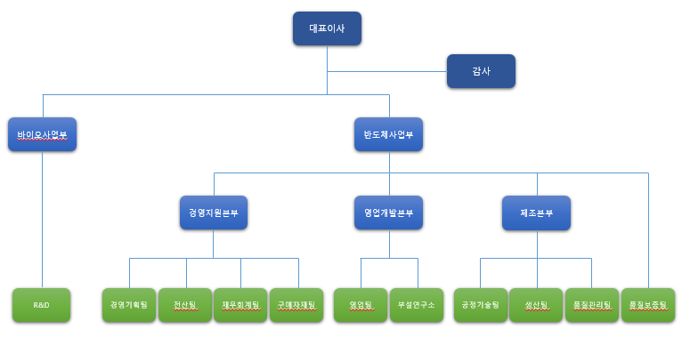
4. 조직 및 책임과 권한
4. 조직 및 책임과 권한
4.1 조직도
HLB이노베이션 조직도
※ 고객대리인
※ 최고 경영자 책무 : 경영대리인이 대표이사를 보좌하여 다음 업무를 위임 받아 수행할 수 있다.
1) 품질경영시스템의 효과성에 대한 책무(accountability)
업무 | 책임 | 비고
고객 점수카드 | 영업팀장
고객 포탈 관리 | 영업팀장
공정 설계 및 개발 | 부설연구소장 | CFT
특별 특성의 선정 | 부설연구소장 | CFT
생산능력분석 | 공정기술팀장 | CFT
물류정보 | 공정기술팀장
품질 목표 및 관련 교육훈련의 설정 | 경영기획팀장 | 전팀
시정조치 및 예방조치 | 품질보증팀장 | 전팀

Slide 11
4. 조직 및 책임과 권한
2) 품질방침과 품질목표의 수립되고, 조직상황과 전략적 방향에 조화됨을 보장
3) 품질경영시스템 요구사항이 조직의 비즈니스 프로세스와 통합됨을 보장
4) 프로세스 접근법 및 리스크 기반 사고의 활용 촉진
5) 품질경영시스템에 필요한 자원의 가용성 보장
6) 효과적인 품질경영의 중요성, 품질경영시스템 요구사항과의 적합성에 대한 중요성을 의사소통
7) 품질경영시스템이 의도한 결과를 달성함을 보장
8) 품질경영시스템의 효과성에 기여하기 위한 인원을 적극 참여시키고, 지휘하고 지원
9) 지속적 개선을 촉진
10) 경영자/관리자의 책임분야에 리더십을 실증하도록 그 경영자 역할에 대한 지원
4.2 책임과 권한
4.2.1 대표이사
(1) 당사의 품질방침 및 목표설정
(2) 조직 및 직무에 대한 승인권한
(3) 요구되는 품질수준을 달성하고 확인하기 위한 필요한 자원의 제공
(4) 전반적인 품질체계에 대해 정기적으로 검토회의 주재 및 결론 확정
(5) 사업계획 확정 및 실적확인
(6) 품질시스템 유지를 보장하기 위한 경영자 대리인으로서 품질보증팀장을 임명
4.2.2 임원
(1) 당사의 품질방침 및 목표 이행
(2) 조직 및 직무에 대한 검토 및 사전승인 권한
(3) 사업계획 확정 및 이행
(4) 품질경영 전반의 검토 및 수행
4.2.3 경영기획팀
(1) 경영 방침 및 경영 계획(사업계획) 수립 (2) KPI 계획수립 및 실적 관리
(3) 정책 및 목표설정 (4) 각 부서(팀) 업무 총괄 관리
(5) 연간 예산 및 인원 편성 계획 수립 (6) 경영 실적 분석 및 평가
(7) 주요회의 주관 및 회의록 작성 (8) 시설투자 계획 수립
(9) 시설투자 검토 심의 (10) 조직 신설 및 개폐 관련 사항
(11) 업무전산화 및 사무자동화 계획 수립 및 추진 (12) HLB 본사 요청사항 대응
(13) HLB 그룹 관련 자료 작성 및 관리 (14) 주주총회 준비 및 진행
(15) 주주총회 및 이사회에 관한 사항 (16) 정보 자료 표준화 추진 및 주관
(17) HRM : (인적자원관리)
- 부서 및 개인 평가
- 고용 계약 및 관리 (연봉계약 등)
- 구성원 동기부여를 위한 성과, 포상제도 검토
- 성과 중심 인사고과 및 임금체계
- 복무기강, 인사고과, 포상 및 징계에 관한 사항

Slide 12
4. 조직 및 책임과 권한
- 인사발령에 관한 사항 및 인사기록의 유지관리
- 근로차 채용, 배치 및 관리
- 경영상 또는 기술상의 사정으로 인력의 배치 전환, 재훈련
- 근로자 복지, 건강 및 노경 협력적 관계 증진
- 기타 복지후생에 관한 사항
(18) HRD : (인적자원개발)
- 교육 훈련 계획 수립, 시행, 자격관리 등 기록유지
- 교육관련 업체 계약 및 관리
- 제증명 관련 발급
(19) 해고 등 고용조정 관련 (20) 노동법에 관한 사항
(21) 국민연금, 의료보험 및 각종 저축 관리 (22) 노사협의회 운영
(23) 근로복지 기금 운영 및 관리
(24) 일일인원현황 관리
- 정원 및 직무 관리
- 근태관리 및 출장과 휴가명령
- 교대제, 작업 및 휴식시간 운용 등 근무 체계
- 예비군, 민방위, 병사관계 업무
- 당직운영 및 관리
(25) 공지사항 전달 및 게시판 운용
(26) 자산(토지,건물,구축물,기계장치,공기구)관리 및 손망실 처리
(27) 각종 행사, 의전 운영 및 주관 (28) 공사계약의 체결
(29) 각종 계약관리 (30) 자산관리
(31) 문서보관 및 관리 (32) 지점 및 사무소 관리
(33) 회사 연혁관리 (34) 공문서 수신 및 발신
(35) 사무용품, 비품, 피복, 도서의 구입 및 관리 (36) 사외 보고 자료의 관리
(37) 경조에 관한 사항 (38) 법인차량 구매 및 관리
(39) 법인 휴대전화, 사무전화 구매 및 관리 (40) 사택 및 기숙사 운영관리
(41) 유관단체 및 동호회 관리 (42) 비품관리 및 구매, 불출
(43) 명함 및 사원증 제작 (44) 비서 업무
(45) 불용품 처분 (46) 안전보건관리 계획의 수립
(47) 안전보건관리 교육 (48) 안전사고 조사분석 및 대책수립
(49) 안전보건시설 및 설비의 점검과 보완책 강구 (50) 안전보호구의 지급 및 관리
(51) 안전보건에 관한 규정 및 법규의 이행상태 점검 (52) 안전관련 인허가
(53) ISO14001 업무 주관 (54) 신.증설, 유지보수 계획의 수립
(55) 전력공급설비의 운영관리 (56) 외주 공사의 감독 및 검수
(57) 화재예방 및 방화관리 (58) 직원 건강진단 및 보건위생업무
(59) 임차건물, 유지보수, 용역관리

Slide 13
4. 조직 및 책임과 권한
(60) 환경 (Environment)
- 공장 내 청소 및 환경관리 (폐수 처리, 폐기물 처리)
- 배출시설 및 환경오염 방지시설의 점검 및 운영
- 작업환경측정 평가 및 개선
- 산업폐기물 관리 및 처리
- 공해요소의 측정진단 원인분석 및 대책 강구
- 기타 산업 안전보건법 및 환경관계법에 관한 사항
- 에너지 이용 합리화 추진
(61) 사회 (Social)
- KPI 수립 및 관리
- 정규직, 여성 구성원 비율, 장애인 고용률 관리
- 봉사활동 운영 및 지원
- 문서 및 데이터 보안 계획, 관리
- 산업안전보건법 대응, 산업재해율 관리
- 산업안전 교육
(62) 지배구조 (Governance)
- 사업보고서 공시
- 청렴, 윤리 관련 교육
- 이사회 및 감사
4.2.4 전산팀
(1) 서버(문서중앙화 등) 관리 및 운영 (2) 전산장비 운영 및 유지 보수
(3) 전산장비/소모품 구매 및 관리 업무 (4) 전산화 계획 수립 및 관리
(5) 통신기기 운영 및 유지 보수 (6) 통신기기 구매 및 관리 업무
(7) 미인가 H/W, S/W 관리 감독 (8) 전산자료의 관리 (백업 및 복구)
(9) H/W, S/W 유지보수 계획 수립 및 관리 (10) S/W 라이선스 구매 및 관리
(11) O.A 기기 유지보수 관리 (12) 홈페이지 관리 및 운영
(13) 지문 등록 및 관리 (14) SPC 프로그램 유지 및 관리
(15) CCTV 장비 및 뷰어 프로그램 관리, 운영 (16) 전산 기계실 정비 관리
(17) 전산관련 업무 전반 (18) 보안장비 운용 및 권한관리
(19) ERP 관련업무 전반 (20) ERP 업체 계약 및 선정
(21) ERP 운용 관리 (22) 그룹웨어 전반 관리
(23) 그룹웨어 조직 및 아이디 수정 관리 (24) 그룹웨어 전자결재 양식 등록 및 수정
(25) 신규입사자 그룹웨어 아이디 및 메일 생성 (26) 업체 계약 및 선정
4.2.5 재무회계팀
(1) KPI 계획수립 및 실적 관리 (2) 자산의 평가
(3) 차입과 관련된 자산의 담보 제공, 부보, 감정 (4) 금융기관과의 여수신 거래
(5) 관계회사의 금융과 입보 (6) 재무재표 작성

Slide 14
4. 조직 및 책임과 권한
(7) 내부회계 관리 및 관련업무 전반 (8) 제품원가 관리 (사후원가)
(9) 월, 분기, 반기, 년 단위 결산 (10) 고정자산에 대한 회계처리
(11) 회계감사 준비 및 대응 (12) 부문별 수익성 분석
(13) 법인세, 부가세 등 조세관련 신고 및 납부 (14) 세무조사 준비 및 대응
(15) 세무조정 (16) 자금계획 수립과 운영
(17) 현금출납, 예금 및 유가증권에 관한 사항 (18) 자금 입출금 집행
(19) 외환과 금융의 선물 거래 (20) 급여 및 퇴직금의 계산
(21) 미지급금의 계산 및 지불 (22) 장학금 지급관리
(23) 공시 관련업무 전반 (24) 투자 유치 및 홍보 활동
(25) 회사 주식의 상장 및 관리 (26) 우리 사주 조합의 운영
(27) 기타 회사 주식에 관한 사항 (28) ESG 관련 업무 지원
4.2.6 구매자재팀
(1) 구매업체 관리 및 계약 (2) KPI 계획수립 및 실적 관리
(3) 신규 구매업체 탐색 및 시장조사 (4) 구매품 규격 및 단가 관리
(5) 구매계획 수립 (6) 견적, 발주 및 실적관리
(7) 구매업체 평가 (8) 구매물품 납기 관리
(9) 관세 환급 및 세관 업무 (10) 금형 및 금형 부품 제작 비용 정산
(11) 수입신용장, LOCAL 신용장 개설 (12) RECYCLE 자재 관리
(13) 월별 구매 마감 (14) 원자재의 적정재고 및 창고관리
(15) 재고 조사 및 평가 관리 (16) 원.부자재 및 포장자재 수급
(17) 자재 불출 (18) 원소재 불출 : T/S 발행
(19) 원소재 창고 관리 (20) 입고 자재 관리
(21) 고객 지급품 준비 (22) 수입물품 사후관리
(23) 월별 창고 수불 마감 (24) 폐자재, 불용품 및 부산물 처분
(25) 스크랩(귀급속 포함) 매각 및 관리 (26) 물류업체 관리 및 계약
(27) 신규 물류업체 탐색 및 시장조사 (28) 물류업체 단가 관리
(29) 물류비 마감 및 실적관리 (30) 수입물품 통관, 하역 및 운송
(31) 입고 자재 품질 검사 의뢰 (32) 반제품, 완제품 포장
(33) 포장자재 청구 (34) 포장자재 소요판단 및 재고관리
(35) 포장자재 수입검사 및 부적합품 처리 검토 (36) 포장자재 및 방법 개선
(37) 포장관련 표준 및 규격관리 (38) 포장 업무 후 완제품 창고 입고
(39) 반제품, 완제품 등 상차 및 출하 (40) 거래명세서 발행 및 관리
(41) 출하 창고 관리 (42) 출하 대기품 관리, 장기 대기품 관리
(43) 출하 반품 관리 (44) 출하 서류 관리
(45) 외주 생산 가능성 검토 및 가능 시 견적 접수 (46) 외주 생산 반제품 반출
(47) 외주 반입/반출품 외주공정 투입 & 생산 입력
(48) 외주용 소재 관리 : 반출(T/S 발행)
(49) 외주업체 임가공비 정산

Slide 15
4. 조직 및 책임과 권한
4.2.7 영업팀
(1) 거래처 관리 (2) 시장분석 및 전략 수립
(3) 판매계획, 활동계획 수립 (4) 계약 체결 및 수행 (계약서 작성 포함)
(5) 판매가격(사전원가 계산) 책정 및 관리 (6) 수금, 미수금, 외상, 부실채권 관리
(7) 영업 채널 다양화 및 네트워크 구축, 관리 (8) 제품 프로모션
(9) 거래처 등록 (10) 수주 계획 등록 (F'CST)
(11) 수주 등록 (12) 도면 검토
(13) 제품 개발 (14) 출하요청
(15) 납품관리 (16) 제품 재고 관리
(17) 매출 관리 (18) 고객요구사항 접수 및 대응
(19) A/S 활동 (20) 단종 제품 확인 및 관리
(21) 판매계획 취합 및 운영 (22) KPI 계획수립 및 실적 관리
(23) 판매 실적 관리 (24) 고객 지급품 관리 (금형, 설비 등)
(25) 회사소개서 제작 및 배포 (26) 월별 판매 마감 (매출)
(27) 경영환경 모니터링 (환율, 비철금속, 귀금속 등)
(28) 인증관련 업무 (IATF16949, ISO14001 등)
(29) 정기적 고객 만족도 조사 및 향상 활동 (30) 수출관련 서류 업무
(31) 수출품 통관 (32) 포워딩 업체 탐색 및 선정
(33) 포워딩 업체 관리 (34) INVOICE 발행
(35) 수출관련 비용 관리
4.2.8 부설연구소
(1) 제품 및 공정 연구 개발 (2) KPI 계획수립 및 실적 관리
(3) 제품, 설비, 공정 개선 (4) 개발 계획 수립 및 추진
(5) 기술정보 수집, 신기술의 연구/도입 통한 생산공정 개선
(6) 개발 제품 사업성 검토 (7) 신제품 생산 가능성 검토
(8) 초도품에 대한 합부 판정, 시정조치요구 및 사후관리
(9) 초도품 관련 업무 주관 (10) 표준의 작성
(11) 외주제작 초도품에 대한 합부 판정, 시정조치요구
(12) 기술변경관리 (ECN, PCN 검토, 승인, 발행 등)
(13) 개발계획서 및 표준제조공정도 작성 및 개정
(14) 품질, 생산성 및 포장방법 개선 위한 기술지원
(15) 양산품 옵션 추가 및 개조 가능성 검토 (16) 장비 자동화 및 개조
(17) 인증관련 업무 (IATF16949, ISO14001 등) (18) 초도품 생산 및 선행 양산 기술 지원
(19) 공정 관련 이슈사항 지원 (20) 사출제품 관련 기술정보수집
(21) 신기술 연구/도입 통한 생산공정 개선 (22) 신규 업체 개발
(23) FMEA 검토 (24) 도면 작성 및 관리

Slide 16
4. 조직 및 책임과 권한
(25) 전산시스템 도면 등록 및 배포 (26) 신규 금형 설계
(27) CAD/CAM 운영 및 관리 (28) 고객 요청에 의한 제품도 작성
(29) 측정 JIG 및 치구 설계 (30) 자재 표준 및 소요량 등록
(31) 포장 표준 및 소요량 등록 (32) 금형 개선
(33) 사출제품 관련 신규 금형 설계 등 설계관련 사항
(34) 신제품 개발 시, 관련정보 등록 (BOM, 공정 등)
(35) 금형 개발, 기술 검토 (36) 금형 외주 제작 및 관리
(37) 고객 불만 Issue 사항 Follow up
(38) 외주 ETCHING 및 외주 WIRE가공을 통한 개발용 시제품 제작진행
(39) Trouble Shooting (내부 품질, 고객 Issue, 설비)
4.2.9 공정기술팀
(1) 실행 계획 수립 (2) 시간외 근무 계획 수립
(3) 공정별/제품별/장비별 작업 일수 및 부하량 확인
(4) KPI 계획수립 및 실적 관리 (5) 프로세스 성과 지표 관리
(6) 생산 계획, 인원 운용 계획, 시설 투자 계획 등 (7) 일일/주간 생산계획 수립 및 실적 관리
(8) 수주 접수 및 결제 (납기 검토) (9) 생산 마감 (일일 생산 집계, 월 마감)
(10) 제품 입고 관리 (입고지시, 입고 계획 대 실적 관리)
(11) 제품 코드 등록 및 원소재 표준 소요량 관리
(12) 재공 관리 (13) W/O 등록 및 LOT NO 발행
(14) 휴무 근무 계획 검토 (15) 재공 실사 (자체, 외주)
(16) 외주 공정 진행
(17) 외주 생산 계획 수립 및 실적 관리 (반제품) (18) 외주 재공 관리 (19) 외주 입고 계획 수립 및 실적 관리 (완제품) (20) 외주 전기 공사의 감독 및 감수
(21) 유틸리티 관련 신, 증설. 유지 보수 계획 수립
(22) 생산 설비 관리 계획 수립 (정비계획, 자동화 개선)
(23) 예방 정비 계획 수립(고장 분석 및 예방 대책 강구)
(24) 신규 설비 개발 (25) 신규 설비 Concept 검토
(26) 설비 설치 및 안정화 (27) 신규 설비 업체 개발
(28) 소모성 자재 / 수공구 및 공정 개선 부품 청구 (29) 예비 설비 및 수리 예비품 관리
(30) 설비 보전 실적 관리 (31) 설비 관리 프로세스 관리
(32) IATF 16949 업무 (33) ISO 14001 업무
(34) 행정 업무(부자재/ 사무용품 등) (35) 금형 부품 청구 관리
(36) 몰드 수지 재고 관리 (37) 교육 계획 수립 및 실적 관리
(38) 안전 환경 관련 업무 (39) 핵심 활동 수립
(40) 공정 Trouble Shooting (내부 품질, 고객 Issue, 설비)
(41) 금형 개선 Follow up (부설연구소 협업)
(42) 금형 개발 지원 (기술 검토 및 Layout 협의)

Slide 17
4. 조직 및 책임과 권한
(43) 금형 제작 지원 (금형 부품 가공/입고/납기 관리)
(44) 초도품 생산 및 선행 양산 기술 지원 (45) 금형 수명 관리 (All 교체 부품 제작)
(46) 설비 투자 (장비 도입) 및 개선 (47) 고객 불만 Issue 사항 Follow up
(48) 품질 관리 (불량률, 실패비용률 모니터링)
(49) 절차서 및 표준 재/개정 및 검토 (50) 작업 기준서 재/개정
(51) Control Plan , FMEA 검토 (52) 기술 변경 의뢰
(53) 금형 부품 청구/입고/납기 관리 (54) 고객 Audit 대응
4.2.10 생산팀
(1) 공정별 생산 및 실적 관리 (2) 공정별 불량률 / 실패비용률 관리
(3) 산 인원 관리 (근태) (4) 생산 계획에 따른 생산 인원 배치
(5) 금형 보수 (6) 일일 장비 점검 Check
(7) 금형 부품 관리 (Spare 관리 / 부품 제작 의뢰)
(8) 부적합품 관리 (9) Regrinding 관리
(10) KPI 계획수립 및 실적 관리 (11) 자체 공정 품질 불량 개선
(12) Press 부착물 관리(작업지시서 / 작업기준서 / SPM 등)
(13) 금형 개선 활동 (14) 고객 품질 Issue 개선 활동
(15) 장비 개선 활동 (16) 생산성 개선 활동
(17) 신규 금형 개발 검토 지원 (18) 신규 금형 F/A (생산 및 보수)
(19) 신규 금형 개선 활동 (20) 장비 개발 지원
(21) 현장 3정 5S 활동 (22) 대기 환경 기술인
(23) 유해 화학 물질 취급 담당자 (24) 승강기 안전 관리자
(25) 관리 감독자 (26) 생산 장비 사전 / 사후 정비
(27) 신규 설비 설치 및 시운전 (28) 설비 안전 점검
(29) 유틸리티 점검 (AIR COMP, 전기 설비, 상,하수도)
(30) 부자재 수량 확인 및 청구 의뢰
4.2.11 품질보증팀/경영자대리인
(1) 양산제품에 대한 고객 품질관련 전반업무 관리 및 대응
(2) 고객 불만에 대한 시정 조치 요구 및 사후 관리
(3) 품질관련 고객 요구사항 검토 및 대응 (4) 반품 처리 방안 검토
(5) 정기적 고객방문 통한 VOC 청취 (6) 조직상황 및 RISK 분석
(7) KPI 계획수립 및 실적 관리 (8) 팀내 자산관리
(9) 측정시스템 분석(GAGE R&R 계획 및 실시) (10) 검교정 계획 수립 및 추진
(11) 자격부여관리(내부심사원,원자재 수입 검사원, 전,후공정검사원 등)
(12) 제품 출고 성적서 검토 및 승인
(13) 내부 품질감사 계획의 수립, 실시 및 사후관리
(14) 품질시스템(IATF 16949) 관리 (사후심사 및 재인증심사)

Slide 18
4. 조직 및 책임과 권한
(15) 품질 표준문서(품질경영매뉴얼,프로세스,절차서 등) 최신본 유지
(16) 품질관련 경영검토 작성 업무 (17) SPC 관련 DATA 관리
(18) 원자재 거래선의 품질 평가 실시 (19) 초도품 검사에 대한 공정 지원
(20) 원자재 관련 수입검사 표준 및 규격의 정비
(21) 제품검사규격, 제품검사표준 및 QC 공정도의 정비
(22) 협력업체 정기감사 및 품질관리 (23) 내부 및 협력업체 공정 PATROL 실시
(24) 원자재 및 제품 부적합품에 대한 판정 검토 (25) 지속적 개선 추진
(26) 품질 실패비용 관리 (27) 직무교육 (사내)에 대한 계획 및 진행
(28) 육안검사 제품선별 CAPA관리 및 월 마감작업 지원
(29) 팀내 ISO14001(환경) 관련 사항 관리
(30) 양산 제품에 대한 환경유해물질 분석 관리 및 고객대응
(31) 포장공정 보유 장기 재공품에 대한 처리방안 검토
(32) 제안제도 운영계획 수립, 제안 심사위원회 운영
(33) 전팀 월별 접수된 제안 자료작성 보고
(34) 개선 성공 및 실패사례 전파
(35) 타사 개선 사례 조사 및 벤치마킹
4.2.12 품질관리팀
(1) 전공정, 후공정 검사반 관리 (2) KPI 계획수립 및 실적 관리
(3) 사내제품 품질관련 전반업무 대응 (4) 제품검사 불합격품 검토
(5) 초도품 검사,공정검사,출하검사,육안검사,최종제품 로트 구성 진행
(6) 구매자 공급품(에칭프레임)의 검사 (7) 원자재 및 반제품 수입검사 진행
(8) 소속공정 보유 장기 재공품 처리방안 검토 (9) 계측장비의 유지 관리 및 검교정
(10) 제품 출고 성적서 작성 (11) 검사 SPEC 검토
(12) 팀내 공정진행관리 및 소속 공실 환경관리
(13) 제품검사에 대한 부적합 보고서 작성 및 사후관리
(14) 원자재 부적합사항에 대한 DMR작성,시정조치요구 및 사후관리
(15) 원자재 관련 수입검사 표준 및 규격의 정비
(17) SPC 측정 DATA 관리 (신규 제품 검사항목 등록 포함)
(18) 신규 제품에 대한 OGP 프로그램 작성 후 FULL DATA 측정 지원
(19) 제품 신뢰성 검사 (Bake Test, 솔더 Test, Air Leakage Test 등)
(20) 육안검사반 품질관련 사항 지원
(21) 검사 보관시료의 유지관리
(22) 팀내 자산관리
(23) 검사실 3정 5S 관리 및 유지
(24) 관리감독자 업무

Slide 19
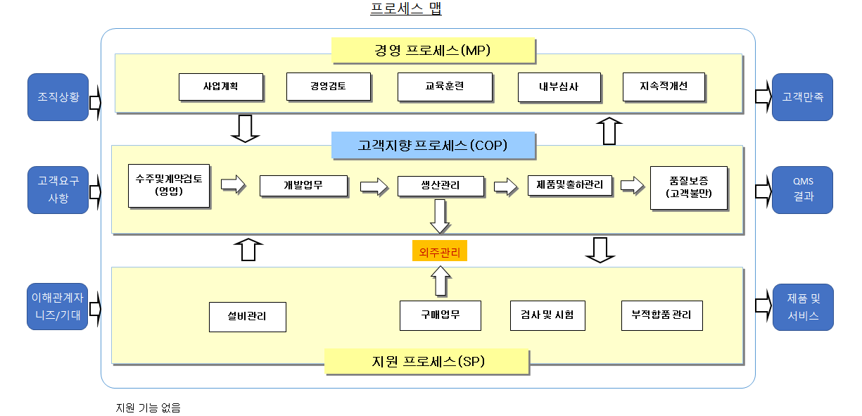
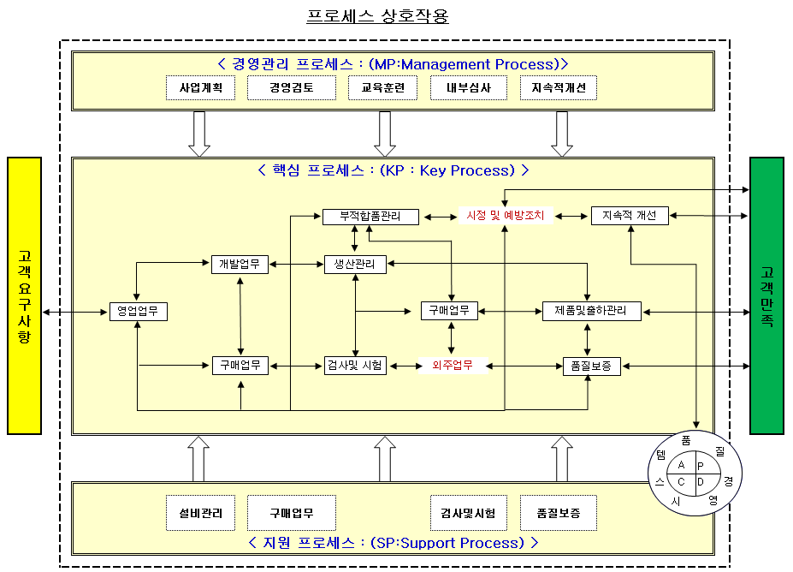
5. 품질경영시스템 프로세스
5. 품질경영시스템 프로세스
5.1 품질경영시스템 프로세스 맵 : 상호관계 및 순서
NOTE> 생산관리 P --->생산과 생산관리가 포함되어 있음

Slide 20
6. 품질경영시스템 구성
외주업무 관리
- 제품 적합성 : 수입검사
- 품질경영시스템 : 상세 내용은 거래선 관리 절차서 따름
- 성과 모니터링 : 상세 내용은 거래선 관리 절차서 따름
6. 품질경영시스템 구성
(1) ISO 9001:2015 & IATF 16949:2016 규격이 요구하는 문서화된 정보
(2) 프로세스의 효과적인 기획, 운영 및 관리를 보장하기 위하여 조직이 필요로 하는 문서화된 정보
품질시스템 기본사항을 정한 문서
(IATF16949 요구사항 포함)
품질매뉴얼
프로세스
품질시스템의 입력과 출력을 정한 문서
절차서
업무처리의 절차,기준등을 서술한 문서
기준서,표준,도면
제품,부품,재료 등의 품질에 관한
사항을 정한 문서

Slide 21
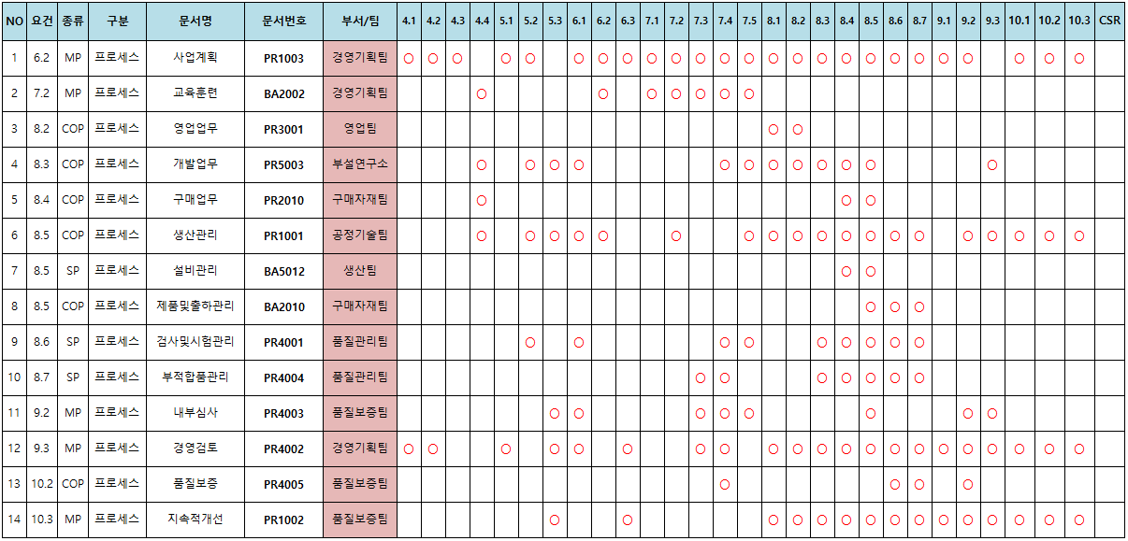
첨부 1
첨부1. IATF 요건 매트릭스

Slide 22
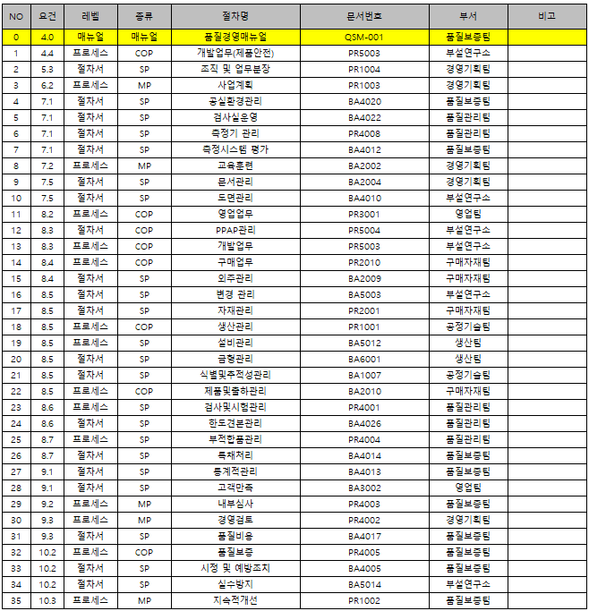
첨부 2
첨부2. 품질시스템 문서목록

